Slide 1
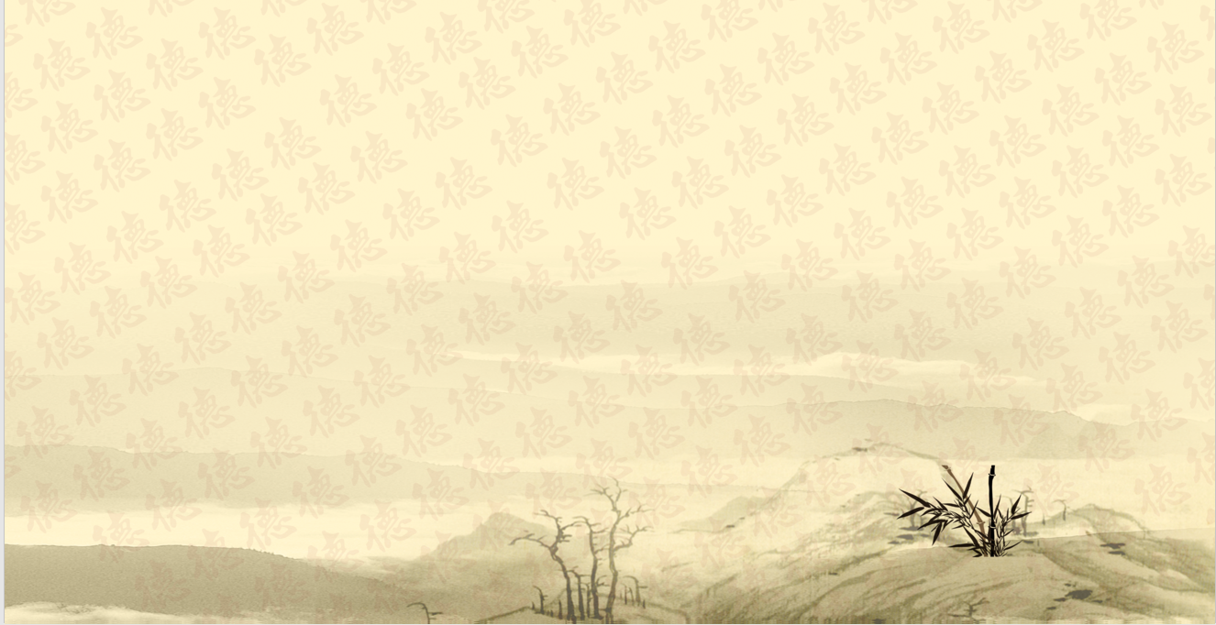
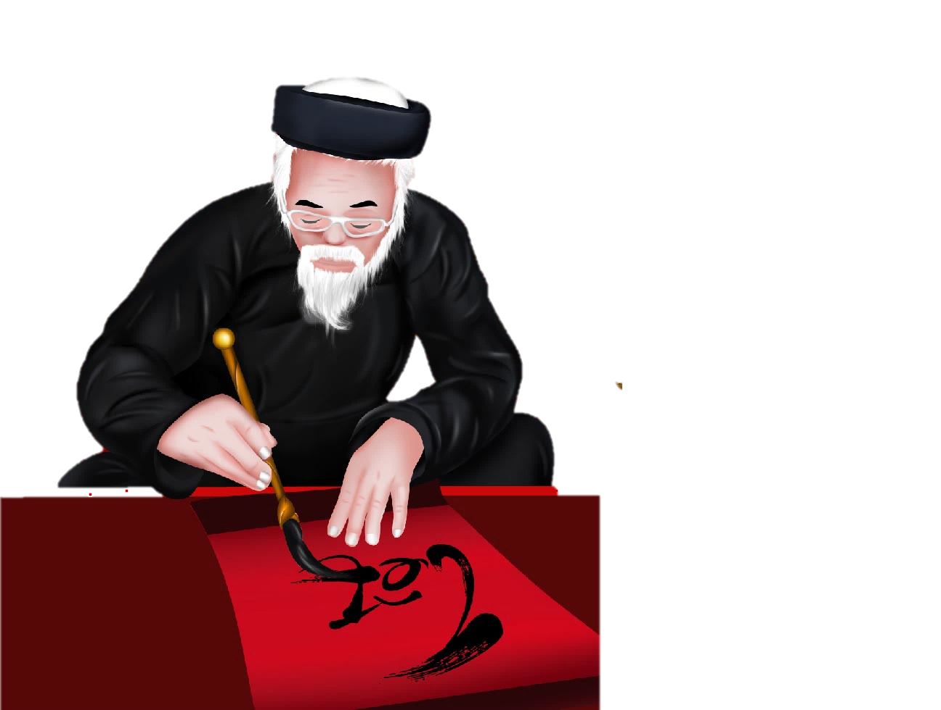
Ông đồ
Vũ Đình Liên
Notes:
Slide thiết kế bởi Thảo Đào (Team Hạnh) soạn: https://www.facebook.com/gaububuon

Slide 2
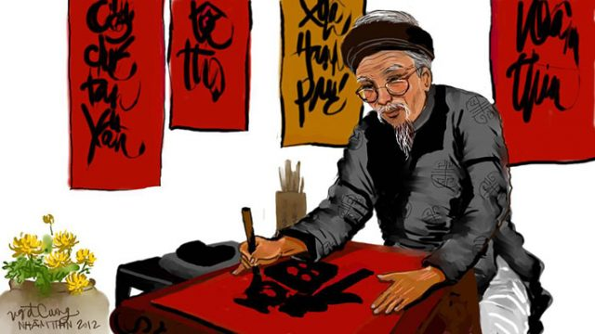
Notes:
Giáo án của Hạnh Nguyễn (0975152531) https://www.facebook.com/HankNguyenn

Slide 3
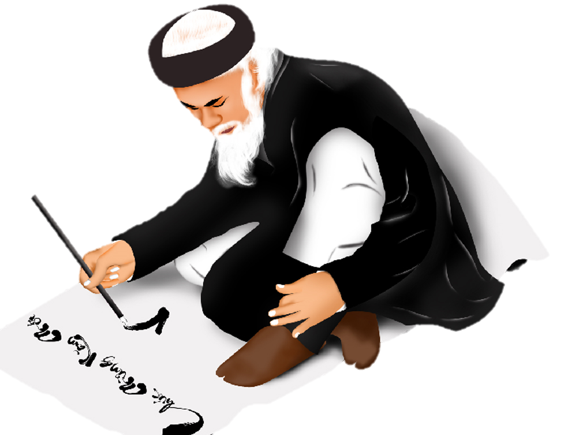
Ông đồ
_Vũ Đình Liên_
Mỗi năm hoa đào nở Lại thấy ông đồ già Bày mực Tàu, giấy đỏ Bên phố đông người qua
Bao nhiêu người thuê viết Tấm tắc ngợi khen tài: “Hoa tay thảo những nét Như phượng múa, rồng bay”
Nhưng mỗi năm mỗi vắng Người thuê viết nay đâu? Giấy đỏ buồn không thắm Mực đọng trong nghiên sầu
Ông đồ vẫn ngồi đấy Qua đường không ai hay Lá vàng rơi trên giấy Ngoài trời mưa bụi bay
Năm nay đào lại nở Không thấy ông đồ xưa Những người muôn năm cũ Hồn ở đâu bây giờ?
Notes:
Giáo án của Hạnh Nguyễn (0975152531) https://www.facebook.com/HankNguyenn

Slide 4
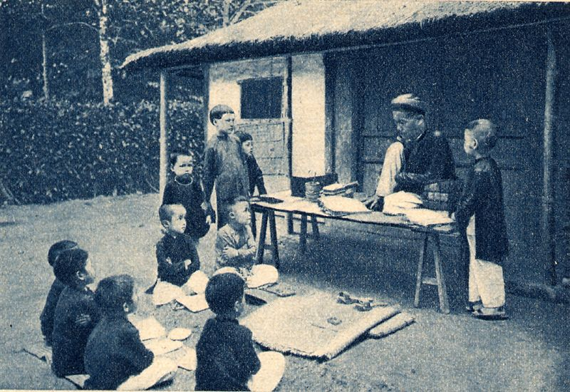
Giải nghĩa từ
Ông Đồ
Người dạy học chữ nho xưa. Nhà nho nếu không đỗ đạt làm quan, thường làm nghề dạy học, gọi là ông Đồ hoặc thầy đồ.
Notes:
Slide thiết kế bởi Thảo Đào (Team Hạnh) soạn: https://www.facebook.com/gaububuon

Slide 5
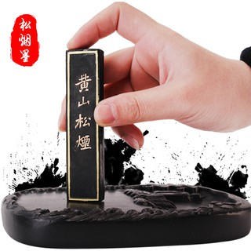
Giải nghĩa từ
Mực tàu
Thỏi mực đen, mài với nước làm mực để viết chữ Hán hoặc chữ nho.
Notes:
Slide thiết kế bởi Thảo Đào (Team Hạnh) soạn: https://www.facebook.com/gaububuon

Slide 6
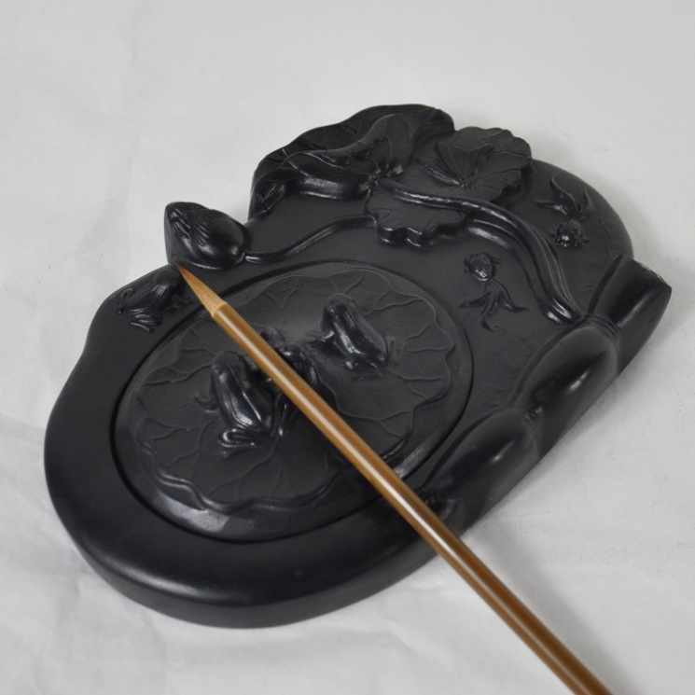
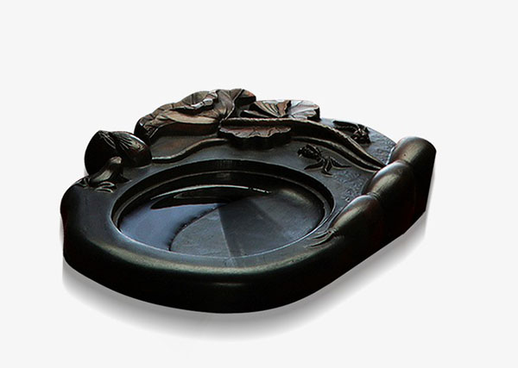
Giải nghĩa từ
Nghiên
Dụng cụ làm bằng chất liệu cứng, có lòng trũng để mài mực tàu.
Notes:
Slide thiết kế bởi Thảo Đào (Team Hạnh) soạn: https://www.facebook.com/gaububuon

Slide 7
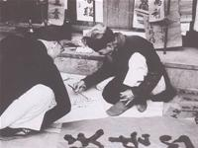
Theo phong tục, mỗi dịp Tết đến xuân về, người ta thường sắm câu đối treo Tết, cầu mong điều tốt lành. Người được tìm đến thuê (hoặc nhờ) viết câu đối là các ông đồ. Ở thành phố, khi giáp Tết thường gặp hình ảnh những ông đồ ngồi viết câu đối trên hè phố.
Notes:
Giáo án của Hạnh Nguyễn (0975152531) https://www.facebook.com/HankNguyenn

Slide 8
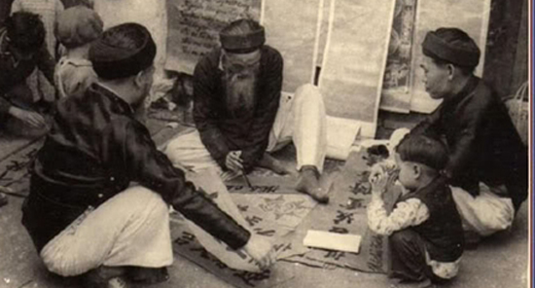
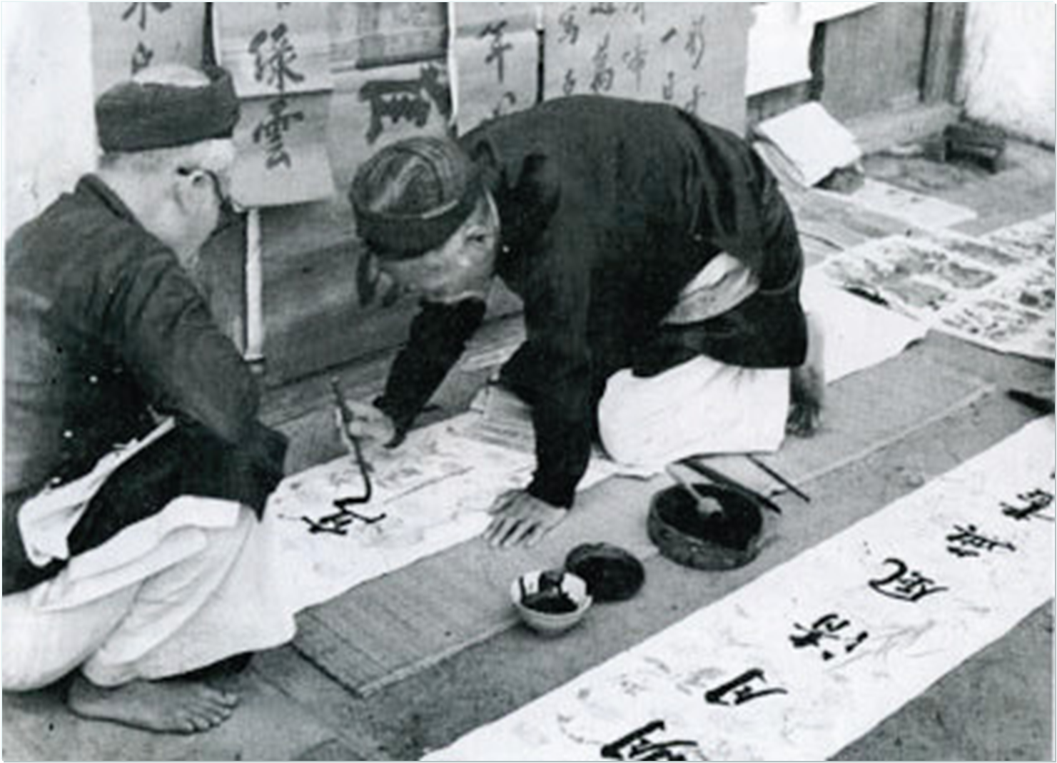
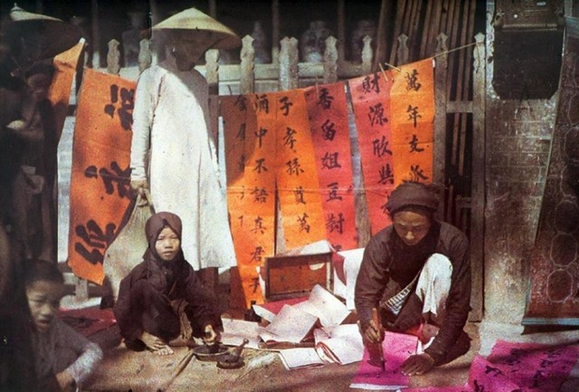
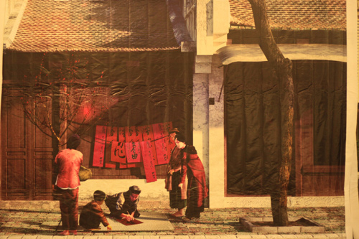
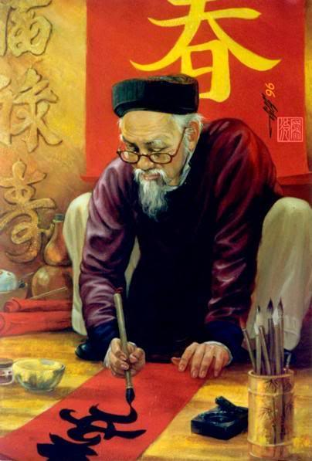
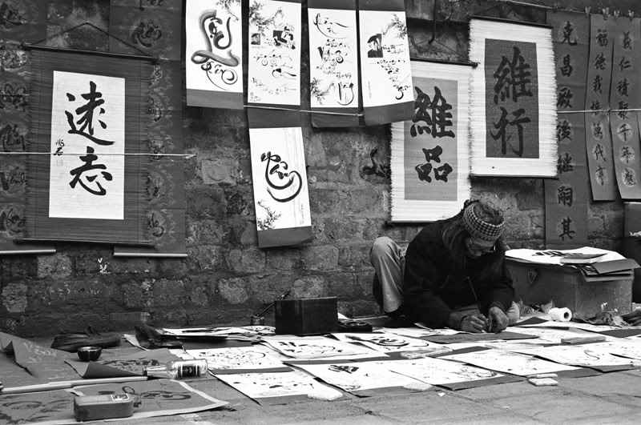
Notes:
Giáo án của Hạnh Nguyễn (0975152531) https://www.facebook.com/HankNguyenn

Slide 9
Tác giả
Vũ Đình Liên (1913 - 1996) quê gốc Hải Dương, sống chủ yếu ở Hà Nội
Là 1 trong những người mở đầu và góp phần thắng lợi cho phong trào thơ Mới bằng 1 bài thơ - Ông đồ
Phong cách sáng tác: Mang nặng nỗi niềm xưa, nỗi niềm hoài cổ, hoài vọng
Notes:
a/ Cuộc đời:
+ Vũ Đình Liên (1913 - 1996) quê gốc là ở Hải Dương nhưng sống chủ yếu ở Hà Nội
+ Ông đỗ tú tài năm 1932, từng dạy học ở các trường: Trường tư thục Thăng Long, Trường Gia Long, Trường nữ sinh Hoài Đức.
+ Ông có bằng cử nhân Luật, có thời gian dài làm công chức ở Nha Thương chính (sở Đoan) Hà Nội.
+ Sau Cách mạng tháng Tám, ông tham gia giảng dạy nhiều năm và từng là chủ nhiệm khoa tiếng Pháp trường Đại học Quốc gia Hà Nội.
b/ Sự nghiệp sáng tác
+ Vũ Đình Liên là một trong những người mở đầu và góp phần thắng lợi cho phong trào thơ Mới bằng một bài thơ (chính là Ông đồ)
+ Ngoài sáng tác thơ, ông còn nghiên cứu, dịch thuật, giảng dạy văn học
+ Phong cách sáng tác: Thơ ông mang nặng nỗi niềm xưa, nỗi niềm hoài cổ, hoài vọng
+ Tác phẩm tiêu biểu: (khoảng 10 bài thơ): Bảy mươi ba tuổi hối hận, Hạnh phúc, Hồn xưa, Lũy tre xanh, Nhớ Cao Bá Quát, vịnh Cao Bá Quát...
Giáo án của Hạnh Nguyễn (0975152531) https://www.facebook.com/HankNguyenn

Slide 10
Tác phẩm
Hoàn cảnh sáng tác
Từ đầu thế kỉ XX, Tây học du nhập vào VN, nền văn Hán học và chữ Nho ngày càng suy vi
Hình ảnh những ông đồ đã bị xã hội bỏ quên và dần vắng bóng.
Vũ Đình Liên đã viết bài thơ Ông đồ thể hiện niềm ngậm ngùi, day dứt về cảnh cũ, người xưa.
Notes:
Tìm hiểu về nghệ thuật thư pháp:
- Thư pháp là nghệ thuật tạo hình chữ viết. Thông qua thư pháp thể hiện những suy nghĩ nội tâm của người viết và giúp người viết rèn sự kiên trì, cẩn trọng, tỉ mỉ, chiêm nghiệm những triết lý của cuộc sống.
- Thư Pháp vốn xuất thân từ Trung Hoa và được du nhập vào Việt Nam từ những năm đầu Công nguyên thời nhà Hán.
- Tác phẩm Thư pháp đầu tiên của Việt Nam được tìm thấy là dòng chữ “Đại Tuỳ Cửu Chân quận Bảo An đạo tràng chi bi văn” đắp theo lối chữ “triện” trên trán bia ở làng Trường Xuân (Thanh Hóa).
Giáo án của Hạnh Nguyễn (0975152531) https://www.facebook.com/HankNguyenn

Slide 11
Tác phẩm
Xuất xứ: Đăng trên báo “Tinh hoa” năm 1936, sau đó được nhà phê bình Hoài Thanh tuyển vào cuốn Thi nhân Việt Nam.
Thể loại: Thơ ngũ ngôn
PTBĐ chính: Biểu cảm
Notes:
Giáo án của Hạnh Nguyễn (0975152531) https://www.facebook.com/HankNguyenn

Slide 12
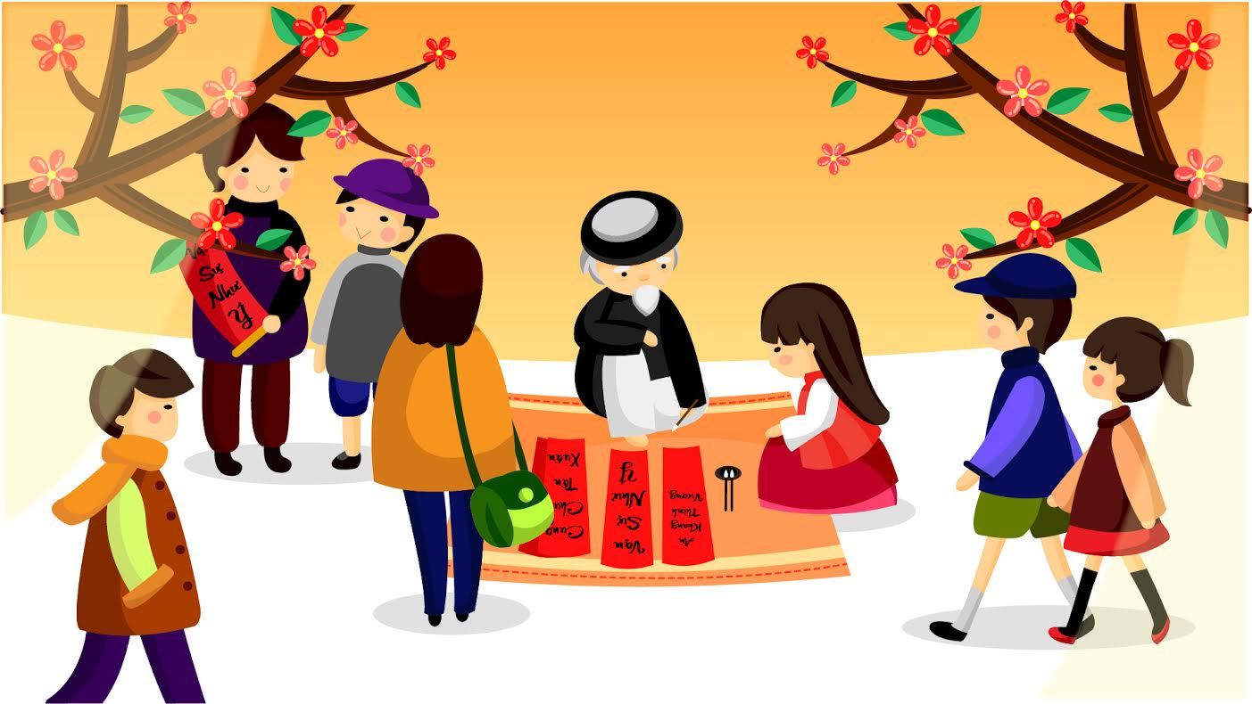
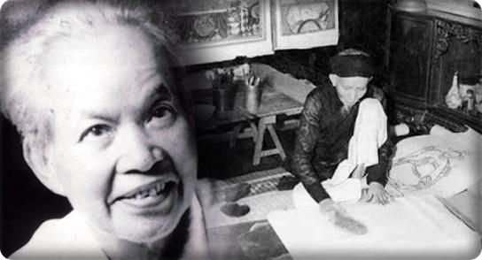
3. Tác phẩm
e. Bố cục: 3 phần:
2 khổ đầu: Hình ảnh ông đồ thời Nho học thịnh hành
2 khổ giữa: Hình ảnh ông đồ khi Nho học suy vi
Còn lại: Tâm tư thầm kín, niềm tiếc thương tác giả gửi gắm
Notes:
Giáo án của Hạnh Nguyễn (0975152531) https://www.facebook.com/HankNguyenn

Slide 13
Đặc điểm hình thức
Số tiếng | Vần | Nhịp
→ Những đặc điểm của thể thơ 5 chữ tạo ra hiệu quả gì với bài thơ:
Notes:
Giáo án của Hạnh Nguyễn (0975152531) https://www.facebook.com/HankNguyenn

Slide 14
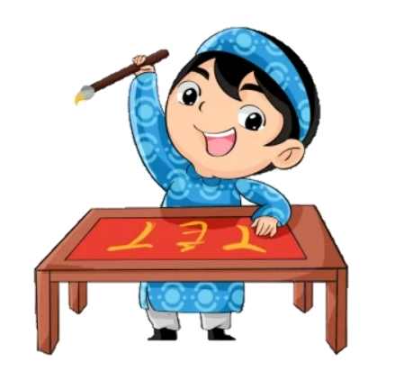
Số tiếng | Vần | Nhịp
5 tiếng trên 1 dòng → Thơ năm chữ | Vần cách | 2/3 3/2
➔ Tạo sự liên kết, nhịp điệu, tính nhạc và sức hấp dẫn cho bài thơ.
Notes:
Giáo án của Hạnh Nguyễn (0975152531) https://www.facebook.com/HankNguyenn

Slide 15
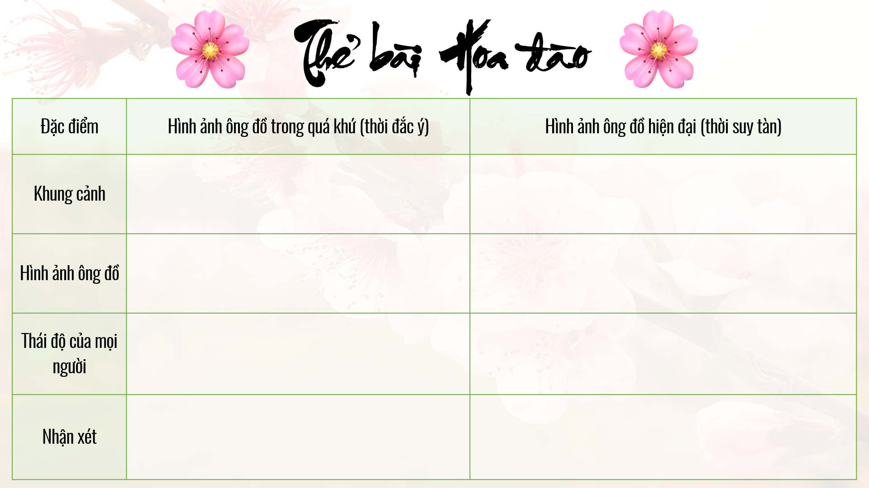
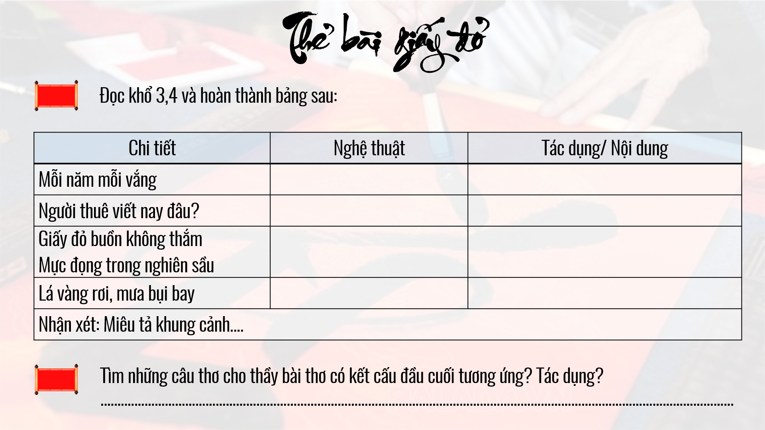
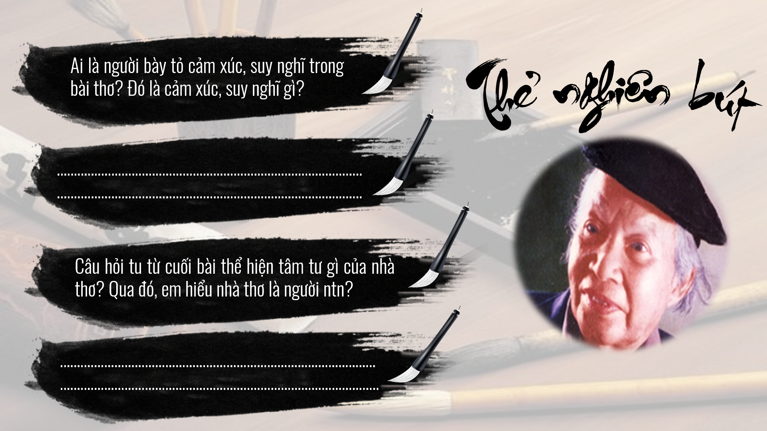
Chia thành 4 nhóm hoạt động nhóm cùng thực hiện lần lượt 3 nhiệm vụ trong 3 thẻ bài sau:
Notes:
Slide thiết kế bởi Thảo Đào (Team Hạnh) soạn: https://www.facebook.com/gaububuon

Slide 16
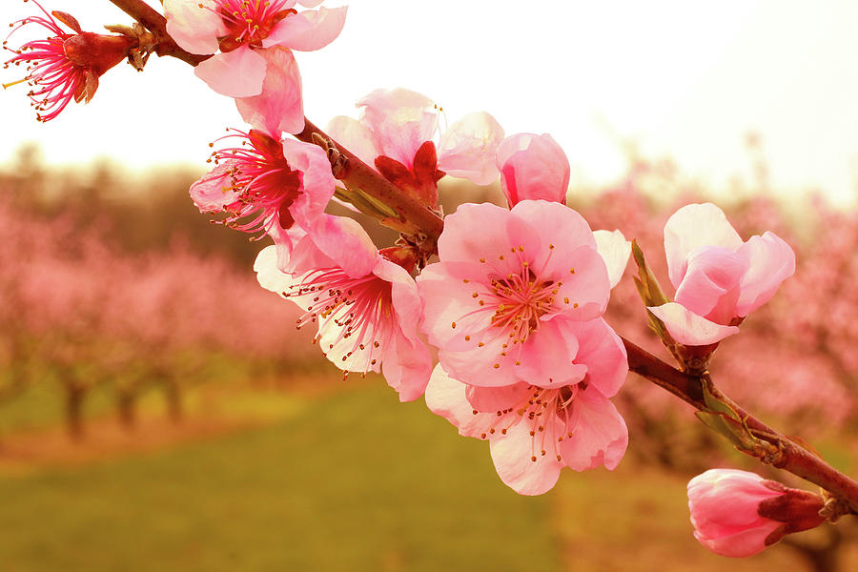
Thẻ bài Hoa đào
Đặc điểm | Hình ảnh ông đồ trong quá khứ (thời đắc ý) | Hình ảnh ông đồ hiện đại (thời suy tàn)
Khung cảnh
Hình ảnh ông đồ
Thái độ của mọi người
Nhận xét
Notes:
Slide thiết kế bởi Thảo Đào (Team Hạnh) soạn: https://www.facebook.com/gaububuon

Slide 17
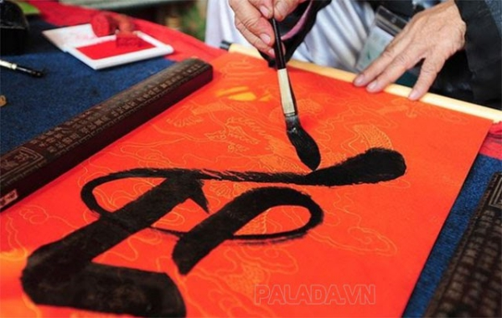
Thẻ bài giấy đỏ
Đọc khổ 3,4 và hoàn thành bảng sau:
Chi tiết | Nghệ thuật | Tác dụng/ Nội dung
Mỗi năm mỗi vắng
Người thuê viết nay đâu?
Giấy đỏ buồn không thắm Mực đọng trong nghiên sầu
Lá vàng rơi, mưa bụi bay
Nhận xét: Miêu tả khung cảnh….
Tìm những câu thơ cho thầy bài thơ có kết cấu đầu cuối tương ứng? Tác dụng?
…………………………………………………………………………………………………………………………………………………………………….
Notes:
Slide thiết kế bởi Thảo Đào (Team Hạnh) soạn: https://www.facebook.com/gaububuon

Slide 18
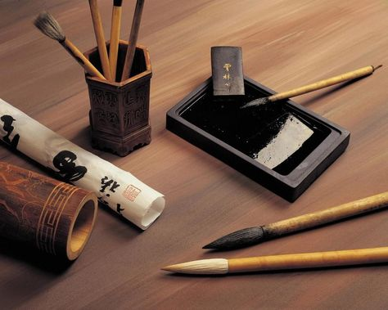
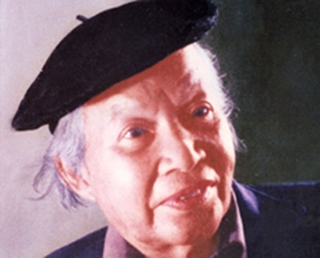
Ai là người bày tỏ cảm xúc, suy nghĩ trong bài thơ? Đó là cảm xúc, suy nghĩ gì?
Thẻ nghiên bút
………………………………………………………………………………………………………………………………………………………………
Câu hỏi tu từ cuối bài thể hiện tâm tư gì của nhà thơ? Qua đó, em hiểu nhà thơ là người ntn?
………………………………………………………………………………………………………………………………….…………………………………
Notes:
Slide thiết kế bởi Thảo Đào (Team Hạnh) soạn: https://www.facebook.com/gaububuon

Slide 19
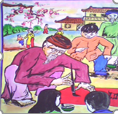
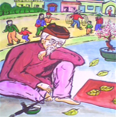
a/ Hình ảnh ông đồ
Đặc điểm | Hình ảnh ông đồ trong quá khứ (thời đắc ý) | Hình ảnh ông đồ hiện đại (thời suy tàn)
Khung cảnh
- Thời gian: “mỗi năm hoa đào nở” → Tết đến, xuân về.
- Mỗi năm mỗi vắng
- Người thuê viết nay đâu?
- Giấy đỏ buồn không thăm
- Mực đọng trong nghiên sầu
- Lá vàng rơi, mưa bụi bay
Miêu tả không gian
Câu hỏi tu từ
Nhân hóa
Tả cảnh ngụ tình…
- Không gian: “phố đông người qua” → Đông đúc, nhộn nhịp.
→ Ông đồ là hình ảnh xuất hiện thường xuyên, quen thuộc với mọi người mỗi dịp tết đến, xuân về.
→ Miêu tả khung cảnh cũng chính là miêu tả tâm trạng cô đơn, buồn tủi của số phận ông đồ.
Notes:
Slide thiết kế bởi Thảo Đào (Team Hạnh) soạn: https://www.facebook.com/gaububuon

Slide 20
a/ Hình ảnh ông đồ
Đặc điểm | Hình ảnh ông đồ trong quá khứ (thời đắc ý) | Hình ảnh ông đồ hiện đại (thời suy tàn)
Hình ảnh ông đồ
Thái độ của mọi người
Nhận xét
- Hoa tay … như phượng múa rồng bay
- Vẫn ngồi đấy
→ So sánh, hoán dụ
→ Cô đơn, buồn tủi, bị lãng quên.
→ Tài ba, uyên bác
- Bao nhiêu người thuê viết.
- Qua đường không ai hay
- Tấm tắc ngợi khen tài.
Ông đồ là trung tâm của sự chú ý, được mọi người coi trọng, ngưỡng mộ, yêu quý…
Ông đồ không còn được coi trọng như xưa mà trở nên lạc lõng và đứng ngoài vòng cuộc đời mới.
Notes:
Slide thiết kế bởi Thảo Đào (Team Hạnh) soạn: https://www.facebook.com/gaububuon

Slide 21
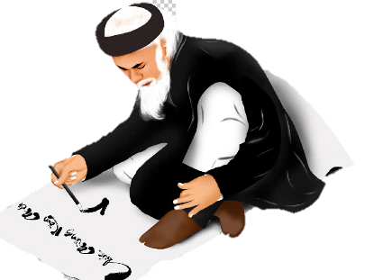
a/ Hình ảnh ông đồ
* Hình ảnh đầy xót xa, thương cảm của 1 lớp người tài hoa đang bị lãng quên, đang tàn tạ trước sự thay đổi của thời cuộc.
* Đó chính là sự thay đổi trong đời sống văn hoá của người VN: Con người đã lạnh lùng từ chối một giá trị, một nét đẹp văn hoá cổ truyền của dân tộc.
Notes:
Slide thiết kế bởi Thảo Đào (Team Hạnh) soạn: https://www.facebook.com/gaububuon

Slide 22
Kết cấu đầu cuối tương ứng
><
“năm nay đào lại nở”
“mỗi năm hoa đào nở”
→ Đối lập tương phản.
→ Vòng tuần hoàn của thiên nhiên, đất trời
→ Vòng tuần hoàn của thiên nhiên đất trời cứ lặp lại nhưng đối lập với sự suy tàn của cả 1 nên văn hóa và 1 thế hệ.
><
“lại thấy ông đồ già”
“không thấy ông đồ xưa”
→ Ông đồ từng là niềm ngưỡng mộ, được mọi người coi trọng nay bị lãng quên.
Notes:
Slide thiết kế bởi Thảo Đào (Team Hạnh) soạn: https://www.facebook.com/gaububuon

Slide 23
b/ Tình cảm của tác giả
Lời than thân, một nỗi niềm tiếc thương cho số phận của ông đồ già, cho sự suy vi, tàn lụi của Nho học đương thời.
- Câu hỏi tu từ “Những người… bây giờ?”:
→ Kín đáo bộc lộ tinh thần dân tộc, lòng yêu nước sâu sắc.
→ Nhắn nhủ đến thế hệ trẻ: Hãy giữ gìn và phát huy nét đẹp văn hóa của dân tộc.
Notes:
Hồn ở đâu bây giờ? Cả câu thơ chỉ có 1 thanh trắc. Câu hỏi đặt ra dường như không phải để tìm một câu trả lời, đó như một niềm than thân, thương phận mình. + “bây giờ” ở cuối câu: trở thành một thông báo đầy cảm xúc, bộc lộ niềm tiếc thương, day dứt hết sức chân thành của tác giả trước sự suy vi của Nho học đương thời
Slide thiết kế bởi Thảo Đào (Team Hạnh) soạn: https://www.facebook.com/gaububuon

Slide 24
Khắc họa hình ảnh ông đồ, nhà thơ thể hiện nỗi tiếc nuối cho những giá trị văn hóa cổ truyền của dân tộc đang bị tàn phai.
Thể thơ ngũ ngôn được sử dụng, khai thác có hiệu quả.
Tình cảnh thất thế, tàn tạ đáng thương của ông đồ.
Ngôn ngữ thơ trong sáng, giản dị mà giàu sức gợi.
Giỏ hoa tri thức
Niềm thương cảm của tác giả trước một lớp người đang tàn tạ và nỗi nhớ tiếc cảnh cũ người xưa.
Sử dụng hiệu quả các biện pháp tu từ: Nhân hóa, so sánh, hoán dụ…
Giọng điệu chủ yếu của bài là ngậm ngùi, trầm lắng.
Kết cấu đầu cuối tương ứng, hình ảnh lặp lại… Tạo sự tương phản.
Notes:
Slide thiết kế bởi Thảo Đào (Team Hạnh) soạn: https://www.facebook.com/gaububuon

Slide 25
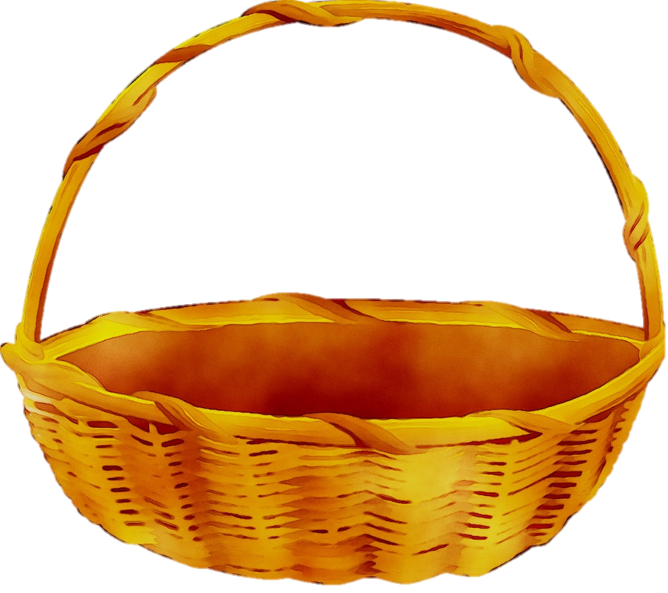
Thể thơ ngũ ngôn được sử dụng, khai thác có hiệu quả.
Giọng điệu chủ yếu của bài là ngậm ngùi, trầm lắng.
Nghệ thuật
Sử dụng hiệu quả các biện pháp tu từ: Nhân hóa, so sánh, hoán dụ…
Kết cấu đầu cuối tương ứng, hình ảnh lặp lại… Tạo sự tương phản.
Ngôn ngữ thơ trong sáng, giản dị mà giàu sức gợi.
Notes:
Slide thiết kế bởi Thảo Đào (Team Hạnh) soạn: https://www.facebook.com/gaububuon

Slide 26
Niềm thương cảm của tác giả trước một lớp người đang tàn tạ và nỗi nhớ tiếc cảnh cũ người xưa.
Tình cảnh thất thế, tàn tạ đáng thương của ông đồ.
Nội dung
Notes:
Slide thiết kế bởi Thảo Đào (Team Hạnh) soạn: https://www.facebook.com/gaububuon

Slide 27
Khắc họa hình ảnh ông đồ, nhà thơ thể hiện nỗi tiếc nuối cho những giá trị văn hóa cổ truyền của dân tộc đang bị tàn phai.
Ý nghĩa
Notes:
Slide thiết kế bởi Thảo Đào (Team Hạnh) soạn: https://www.facebook.com/gaububuon

